Slide 1






AJITER
Construire vos projets d’accompagnement
des jeunes adultes en ruralité
Enjeux, perspectives & propositions
Présentation Lundis de Ruralitic - 24 Mai 2021
Claire Belet - adrets@adrets-asso.fr

Slide 2



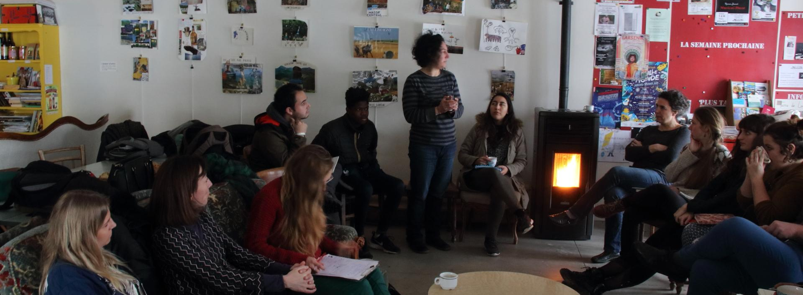
CAPITALISER
Etudier les leviers, repérer des expériences, analyser
EXPÉRIMENTER
Favoriser l'émergence d'actions, analyser les conditions de réussite et d'essaimage
DIFFUSER
Soumettre des propositions, favoriser l'appropriation

Slide 3
Constats
Des constats interrogent l’aptitude des territoires et des acteurs présents à prendre en compte la place des jeunes adultes en leur sein, enjeu pourtant crucial pour conduire les dynamiques de développement et de transitions.
Jeunes adultes ?
Ne pas définir, ni essentialiser, stigmatiser. Connaître les besoins. Caractériser les freins vécus. Travailler cette question de manière transversale au projet de territoire et aux politiques publiques, qui touchent toutes les populations du territoire.
Pour quoi faire ?
✔ Enrayer le déclin démographique / accueil & installation
✔ Développer de nouveaux services / attractivité
✔ Développer la capacité d’initiative, voire d’entreprendre qui consolident le développement économique, le développement des personnes pour bien vivre et habiter demain

Slide 4
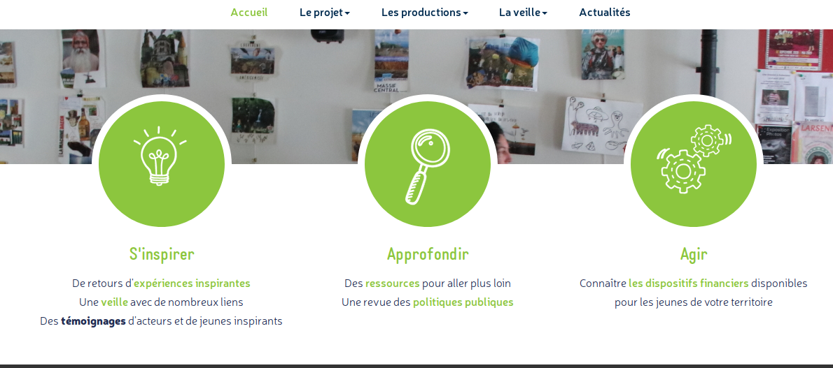
Une plateforme numérique ressource
- Fiches expériences thématiques et une cartographie
- Vidéothèque
- Notes, articles et analyses
- Base des dispositifs financiers et politiques publiques jeunesse
- Une veille en continu
www.ajiter.fr

Slide 5




AJITER par la culture
UFISC - analyses
AJITER ADRETS
Kit pratique

Slide 6

Livret final, 96 p.
Accessible ici
Analyses
Focus
Nos 6 propositions clés et principes
Notes:
Identifier les points d’entrée pour la détection et l’accompagnement des porteurs futurs : msap, tiers-lieux, mais aussi centres sociaux, acteurs jeunesse et éduc pop
Développer des partenariats et continuité de l’accompagnement : assurer une mise en réseau, mise en partenariat des structures de l’accompagnement au-delà que éco (structures et org de formation, assoc éduc pop..)
Imaginer de nouvelles manières de “faire” pour “faire vivre” l’ESS en milieu rural : stages, immersions, compagnonnage REPAS, itinérance (EducTour), mise en réseau entreprises du territoire (entreprendre autrement, EVEIL…)....

Slide 7

1/ Réaffirmer le droit des personnes
2/ Accompagner les initiatives
3/ Soutenir financièrement les jeunes adultes
4/ Déployer des lieux d’accueil
5/ Coopérer
6/ Penser la motilité
Notes:
Identifier les points d’entrée pour la détection et l’accompagnement des porteurs futurs : msap, tiers-lieux, mais aussi centres sociaux, acteurs jeunesse et éduc pop
Développer des partenariats et continuité de l’accompagnement : assurer une mise en réseau, mise en partenariat des structures de l’accompagnement au-delà que éco (structures et org de formation, assoc éduc pop..)
Imaginer de nouvelles manières de “faire” pour “faire vivre” l’ESS en milieu rural : stages, immersions, compagnonnage REPAS, itinérance (EducTour), mise en réseau entreprises du territoire (entreprendre autrement, EVEIL…)....

Slide 8


Webinaire de fin de projet AJITeR
Journée de clotûre et de fin de projet AJITeR
AFRAT, Autrans (Vercors 38)
Notes:
Identifier les points d’entrée pour la détection et l’accompagnement des porteurs futurs : msap, tiers-lieux, mais aussi centres sociaux, acteurs jeunesse et éduc pop
Développer des partenariats et continuité de l’accompagnement : assurer une mise en réseau, mise en partenariat des structures de l’accompagnement au-delà que éco (structures et org de formation, assoc éduc pop..)
Imaginer de nouvelles manières de “faire” pour “faire vivre” l’ESS en milieu rural : stages, immersions, compagnonnage REPAS, itinérance (EducTour), mise en réseau entreprises du territoire (entreprendre autrement, EVEIL…)....

Slide 9




www.ajiter.fr adrets@adrets-asso.fr

